Slide 1


Slide 2
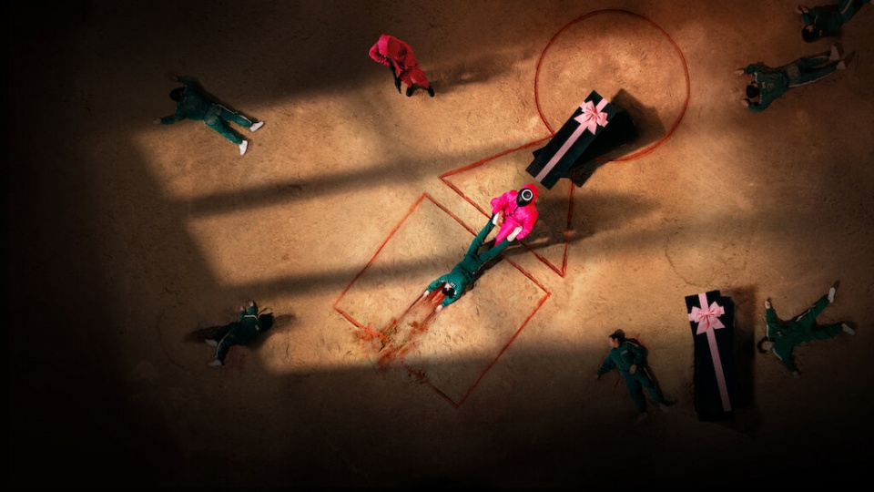

SERIES
넷플릭스 구현 프로젝트
다 섯 플 릭 스
발표시작

Slide 3



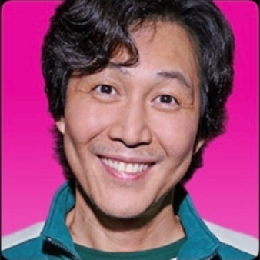

다섯플릭스의 조원을 소개합니다
최병철
류재욱
조인혜
김유빈
황현지
프로필 관리

Slide 4
조원소개
프로젝트 소개
개발환경 및 일정
시스템개요
시연
다섯플릭스
프 로 젝 트
프로젝트 소개
다 섯 플 릭 스
OTT 서비스인 다섯플릭스에서는
조원소개
프로젝트 소개
개발환경 및 일정
시스템개요
시연
프로젝트 후기
사용자는 개인정보 및 선호장르를 제공하여 회원가입을 하고
로그인 시 선호장르에 해당하는 영화추천리스트 및 회원메뉴를 보여준다.
관리자는 관리자 계정으로만 로그인이 가능하며, 사용자 리스트와 영화리스트를 관리할 수 있다.
USER
ADMIN
MOVIE

Slide 5


조원소개
프로젝트 소개
개발환경 및 일정
시스템개요
시연
다섯플릭스
프 로 젝 트
기능 소개
다 섯 플 릭 스
조원소개
프로젝트 소개
개발환경 및 일정
시스템개요
시연
프로젝트 후기
계정관리
프로필 지정
사용자 추천
사용자계정과 관리자 계정 분리
계정별 호출되는 메뉴
사용자 프로필 5개 지정 가능
계정별 시청목록, 찜목록 생성
사용자계정 선호하는 장르 선택
로그인 시 추천 영상 리스트

Slide 6


조원소개
프로젝트 소개
개발환경 및 일정
시스템개요
시연
다섯플릭스
프 로 젝 트
개발 환경
다 섯 플 릭 스
조원소개
프로젝트 소개
개발환경 및 일정
시스템개요
시연
프로젝트 후기
jdk-11.0.14
Eclipse

Slide 7
조원소개
프로젝트 소개
개발환경 및 일정
시스템개요
시연
다섯플릭스
프 로 젝 트
개발 일정
다 섯 플 릭 스
단계 | 항목 | 2022/05
 |  | 16 | 17 | 18 | 19 | 20 | 21 | 22 | 23 | 24 | 25 | 26 | 27
기획 | 프로젝트 주제 선정
 | 사전조사
 | 기능 및 역할정의
설계 | 시스템 프로세스 설계
 | Class 및 Method 설계
구현 | 사용자 구현
 | 관리자 구현
 | 세부기능 구현
테스트 | 통합테스트
발표 | 최종발표
조원소개
프로젝트 소개
개발환경 및 일정
시스템개요
시연
프로젝트 후기
표에 들어갈 키워드 | 리우의 다락방 | 무료 피피티 템플릿 | 키워드를 적자 | 비고
내용을 입력하세요 | 키워드 | 리우의 다락방 | 키워드
내용을 입력하세요 | 키워드 | 리우의 다락방 | 키워드
내용을 입력하세요 | 키워드 | 리우의 다락방 | 키워드
내용을 입력하세요 | 키워드 | 리우의 다락방 | 키워드

Slide 8
조원소개
프로젝트 소개
개발환경 및 일정
시스템개요
시연
다섯플릭스
프 로 젝 트
시스템 프로세스
다 섯 플 릭 스
조원소개
프로젝트 소개
개발환경 및 일정
시스템개요
시연
프로젝트 후기
회원여부
Y/N
다섯플릭스
실행
회원등록
Y
등록 성공
표에 들어갈 키워드 | 리우의 다락방 | 무료 피피티 템플릿 | 키워드를 적자 | 비고
내용을 입력하세요 | 키워드 | 리우의 다락방 | 키워드
내용을 입력하세요 | 키워드 | 리우의 다락방 | 키워드
내용을 입력하세요 | 키워드 | 리우의 다락방 | 키워드
내용을 입력하세요 | 키워드 | 리우의 다락방 | 키워드
N
등록실패
로그인
Y/N
N
로그인 실패
Y
관리자
Y/N
로그인 성공
Y
관리자 화면
N

Slide 9
조원소개
프로젝트 소개
개발환경 및 일정
시스템개요
시연
다섯플릭스
프 로 젝 트
시스템 프로세스
다 섯 플 릭 스
조원소개
프로젝트 소개
개발환경 및 일정
시스템개요
시연
프로젝트 후기
관리자
Y/N
표에 들어갈 키워드 | 리우의 다락방 | 무료 피피티 템플릿 | 키워드를 적자 | 비고
내용을 입력하세요 | 키워드 | 리우의 다락방 | 키워드
내용을 입력하세요 | 키워드 | 리우의 다락방 | 키워드
내용을 입력하세요 | 키워드 | 리우의 다락방 | 키워드
내용을 입력하세요 | 키워드 | 리우의 다락방 | 키워드
Y
사용자 화면
시청하기
찜 목록
추천 목록
환경설정
N
회원관리
회원등록
회원수정
회원삭제
회원목록
관리자 화면
컨텐츠관리
영화등록
영화수정
영화삭제
영화목록

Slide 10
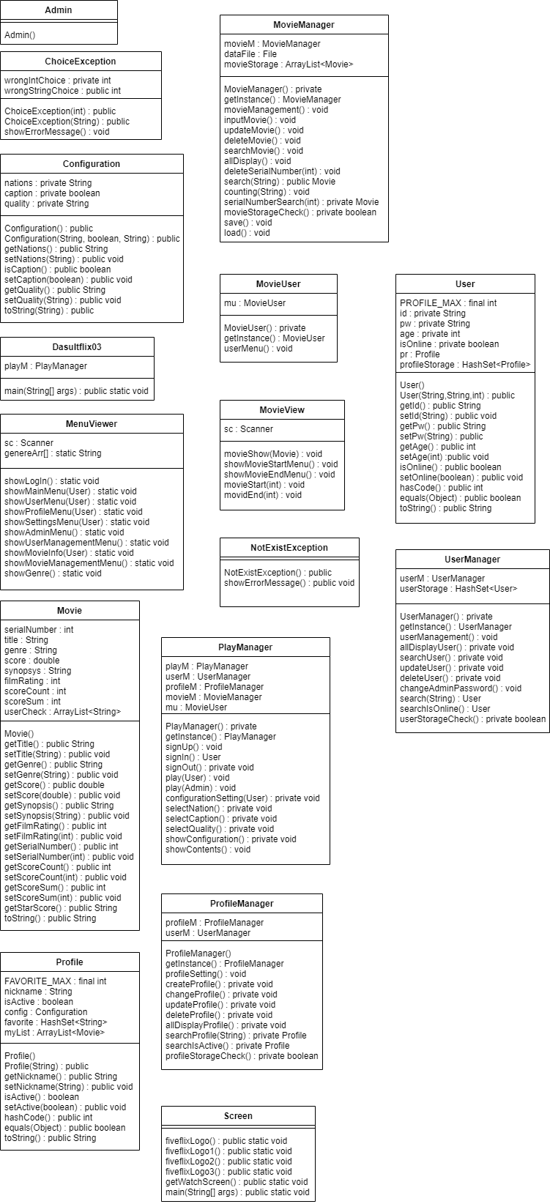
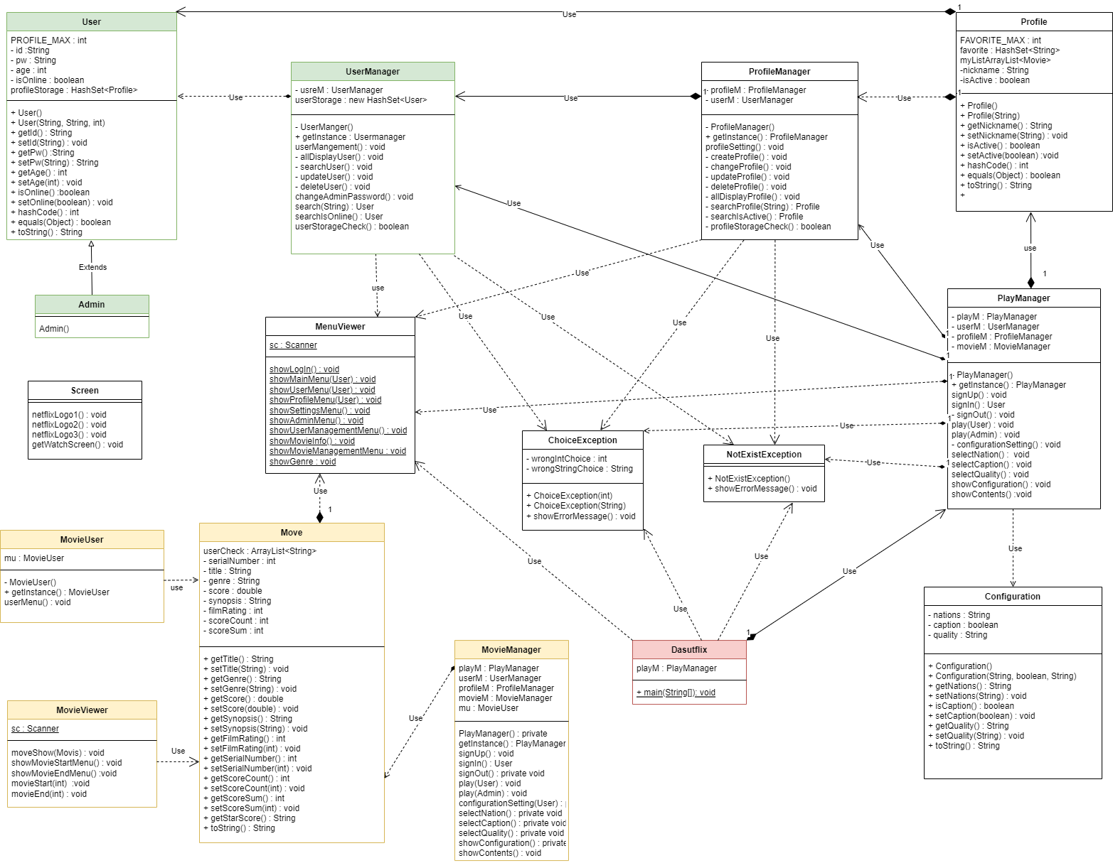
다섯플릭스
프 로 젝 트
다 섯 플 릭 스
조원소개
프로젝트 소개
개발환경 및 일정
시스템개요
시연
프로젝트 후기
클래스
다이어그램
ALL

Slide 11
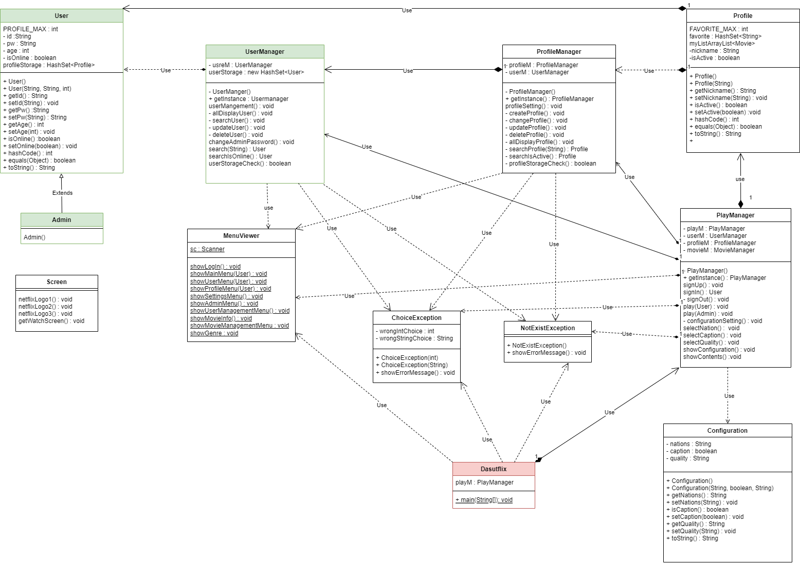
다섯플릭스
프 로 젝 트
다 섯 플 릭 스
조원소개
프로젝트 소개
개발환경 및 일정
시스템개요
시연
프로젝트 후기
클래스
다이어그램
USER

Slide 12
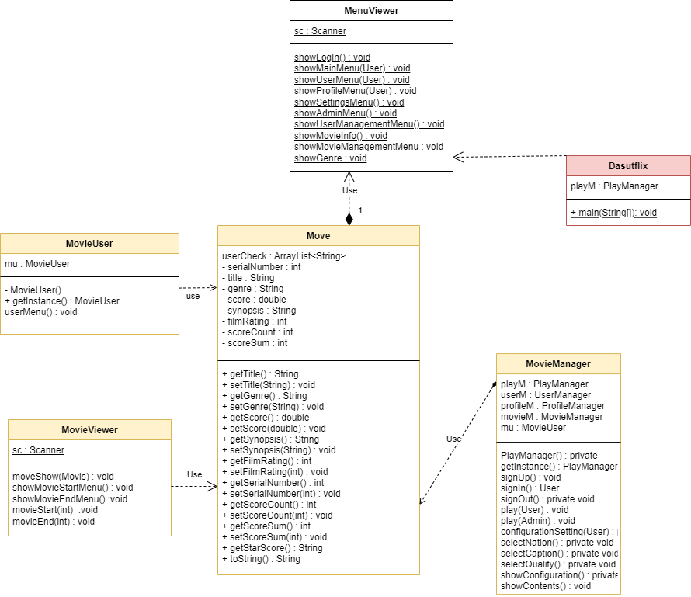
다섯플릭스
프 로 젝 트
다 섯 플 릭 스
조원소개
프로젝트 소개
개발환경 및 일정
시스템개요
시연
프로젝트 후기
클래스
다이어그램
MOVIE

Slide 13
다섯플릭스
프 로 젝 트
다섯플릭스 장점
다 섯 플 릭 스
장점 1
장점 2
넷플릭스에는 없는 사용자 별점 기능 추가
조원소개
프로젝트 소개
개발환경 및 일정
시스템개요
시연
프로젝트 후기

Slide 14
다섯플릭스
프 로 젝 트
다섯플릭스 단점
다 섯 플 릭 스
장점 1
장점 2
넷플릭스에는 없는 사용자 별점 기능 추가
조원소개
프로젝트 소개
개발환경 및 일정
시스템개요
시연
프로젝트 후기

Slide 15

다섯플릭스
프 로 젝 트
다 섯 플 릭 스
최병철
후기입니다
조원소개
프로젝트 소개
개발환경 및 일정
시스템개요
시연
프로젝트 후기
류재욱
후기입니다
조인혜
후기입니다

Slide 16
다섯플릭스
프 로 젝 트
다 섯 플 릭 스
김유빈
후기입니다
조원소개
프로젝트 소개
개발환경 및 일정
시스템개요
시연
프로젝트 후기
황현지
후기입니다

Slide 17
Thank You

